Slide 1
教材综合与实践 · 活动1
从图形运动到
可检验规则
让同伴能复现 · 让AI能执行 · 让结果能检验
二方连续纹样｜七年级上册｜40分钟
观察 → 表达 → 检验 → 迁移
Notes:
开场不讲AI功能，先说明今天仍然学习教材活动1，只增加一个挑战：规则必须能被陌生人执行。
建议用时：1分钟。
[Sources]
- 上海教育出版社《数学教学参考资料（七年级上册）2025》，“从传统连续纹样到现代镶嵌图案”部分
[/Sources]

Slide 2
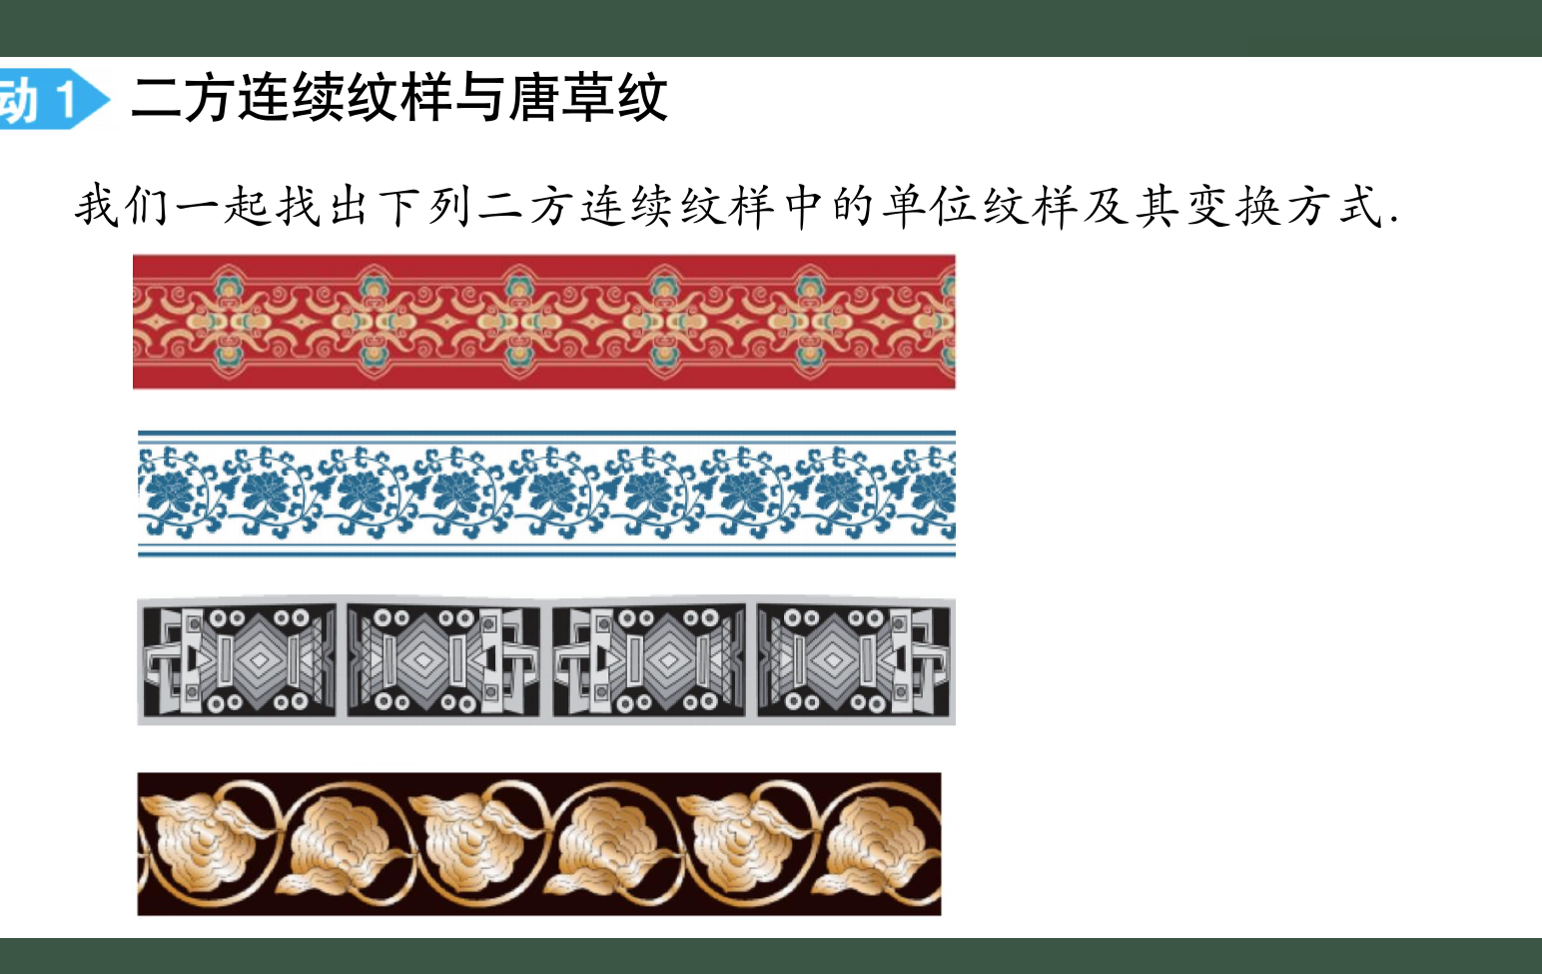
教材原任务
02
今天不另起项目：就在教材表1里研究
原任务
找出单位纹样
识别变换方式
再设计只多问一步
你写的规则，
陌生人能否复现？
Notes:
强调教材教师用书给活动1的建议课时就是1课时。今天不做校园设计节，不扩展到四方连续和镶嵌。
建议用时：2分钟。
[Sources]
- 本页教材图样来自用户提供课件《综合与实践-从传统连续纹样到现代镶嵌图案》，第10页
- 上海教育出版社《数学教学参考资料（七年级上册）2025》，第187—189页
[/Sources]

Slide 3
核心挑战
03
一条好规则，要经得起“看不见原图”
请想象：原图被收走了。
规则作者
只交文字规则
→
陌生执行者
能否画出前三个单元？
标准不是“我懂你的意思”，而是“规则排除了别的解释”。
Notes:
向学生宣布任务条件：规则作者不能给原图、不能口头解释；执行者可以在无法确定处标“？”。
建议用时：1分钟。

Slide 4
先观察，再命名
04
任务1｜圈单位 · 标对应点 · 画运动箭头
→
A
A′
① 你选的“最小单位”在哪里？
② 对应点怎样移动？
③ 同一纹样能选不同单位吗？
个人2分钟 → 小组3分钟
Notes:
分配教材表1第二、三、四行。学生先个人圈画，再小组比较。
不要急着判“唯一单位”，重点追问哪种单位更便于说明生成关系。
建议用时：5分钟。
[Sources]
- 教材活动1表1，用户提供课件《综合与实践-从传统连续纹样到现代镶嵌图案》第10—12页
[/Sources]

Slide 5
不要先看模板
05
规则卡1.0｜先写你的原生表达
“把这个图案向右连续复制。”
这句话让执行者必须猜什么？
移动谁？
怎样移动？
移动多少？
重复到哪里？
怎样算正确？
现在先按你自己的语言写，不抄五要素。
Notes:
学生写规则卡1.0，教师不提供五要素。保留“缺口”，才能让后面的执行差异成为证据。
建议用时：5分钟。

Slide 6
第一执行者
06
同伴盲执行｜不看原图，不猜作者意图
01
02
03
04
交换规则
只交文字，不交原图
画前三单元
严格按规则，不能脑补
标出“？”
方向、距离、轴、顺序不明就停
写一句追问
指出哪一个词允许多种解释
执行差异不是“失败”，而是规则缺口的第一层证据。
Notes:
执行者可在方格纸上画，也可只画运动框和关键点。
教师巡看时只问“你依据规则中的哪句话这样画”，不替作者解释。
建议用时：5分钟。

Slide 7
比较
07
同一句“向右连续排列”，为什么会有两个结果？
结果A｜全部同向
结果B｜一正一反
先别问“哪幅更像”｜请问：原规则排除了哪一种解释？
Notes:
把两张同伴盲执行图或预设示意并列。
引出：没有写“仅平移”或“先轴对称再平移”时，规则本身可能允许多解。
建议用时：2分钟。

Slide 8
规则脚手架
08
从执行差异中，提炼五个不可缺失的问题
G
T
λ
D
V
基本图案
移动谁？边界在哪里？
运动方式
平移／旋转／轴对称？顺序？
运动要素
方向、距离、轴／中心／角度？
重复范围
向哪里、重复几次？
验收条件
怎样用数学证据判定？
R = ( G , T , λ , D , V )
符号可以不背，但五个问题必须能回答。
Notes:
由学生刚才的追问归纳五要素，不要求机械背符号。
“V验收条件”是本课区别于一般提示词写作的关键。
建议用时：3分钟。

Slide 9
示例
09
把“向右复制”改成一条可执行规则
G
以方格框内的叶形为一个单位
4格
只作平移，不旋转、不镜像
T
A
→
A′
λ
每次向右平移4格
D
沿水平方向生成6个单元
V
对应点同向等距；图形不变形；相邻边界无缝、无重叠
Notes:
示例只用于全班共建后，不要在规则卡1.0之前出现。
提醒学生：平移本身已经保持形状和大小；“不变形”写入V，是为了验收AI输出。
建议用时：2分钟。

Slide 10
第二执行者
10
把规则交给AI｜只执行一次，保留原始输出
统一执行提示
只按下列规则执行，不自行补充。
若存在两种解释或信息不足，先列出无法确定的项目；
再给出带网格与单元边界的示意结果。
输入前
先预测：AI可能怎样理解？
输入时
记录模型、规则原文和时间
输出后
先保存，不立刻重试或润色
Notes:
每组选一条仍有争议的规则输入。只允许一次生成，避免课堂变成反复试词。
若现场网络不可用，展示课前保存的三份典型输出。
建议用时：5分钟。
[Sources]
- 教育部基础教育教学指导委员会《中小学生成式人工智能使用指南（2025年版）》
[/Sources]

Slide 11
诊断矩阵
11
同伴与AI都只是执行者｜数学条件才是裁判
同伴复现
AI执行
先作什么诊断
下一问
一致
一致
规则可能完整
仍要数学验收
不一致
不一致
规则可能有缺口
缺在哪个要素？
一致
不一致
AI可能执行错
它违反哪条规则？
不一致
一致
AI可能自动补全
陌生人为何不能复现？
AI画出来 ≠ 规则正确 ｜ AI没画对 ≠ 规则错误
Notes:
用矩阵澄清：一致性只能用于初步诊断，不能替代正确性判断。
特别讨论“规则明确但AI违规”的情形，保护学生的数学判断权。
建议用时：3分钟。

Slide 12
数学验收
12
三类证据｜从“看起来”走向“可以证明”
01
02
03
对应点
选两组以上对应点
核对方向与距离
标点 · 量格
运动性质
平移／旋转后全等
轴对称后形状、大小保持
描图 · 重叠
边界衔接
相邻单位无缝、无重叠
继续延展无节奏突变
描边 · 比较
验收结果要能回指：是规则缺了条件，还是AI违反了条件？
Notes:
学生在AI输出或同伴图上直接标注证据。
不要单独说“连续性”，使用“边界衔接的一致性”，避免与函数连续性混淆。
建议用时：4分钟。

Slide 13
条件辨析
13
局部运动正确，不等于整体一定能连续延展
规则写：每次向右平移4格
但单位框实际宽5格
每一次都“平移了4格”，但边界没有匹配。
缺少的不是操作，而是验收条件 V。
← 重叠1格 →
局部对应成立 ≠ 整体衔接成立
Notes:
这一页用于提升数学深度：学生区分局部对应与整体延展。
也可以改成平移距离大于单位宽度，形成空隙。
建议用时：2分钟。

Slide 14
迭代
14
规则卡2.0｜让修改留下证据
偏差
原因
修改
复检
第二个单位翻转
规则未排除镜像
补充“仅作平移”
标两组对应点并查边界
→
→
→
你的2.0必须回答：新规则怎样排除了原来的另一种解释？
不是“再试一次”，而是“据证据改规则”。
Notes:
要求每组只完成一条最关键修订，控制时间。
记录句式：偏差—原因—修改—再检验。
建议用时：3分钟。

Slide 15
教材内迁移
15
回到教材新一行｜哪些条件保留，哪些必须改变？
先关于竖直边界作轴对称，再向右平移一个单位宽度
保留？
G D V
改变？
T λ 以及运动顺序
个人完成，2分钟
Notes:
迁移仍使用教材表1另一行，不另设新项目。
学生个人完成，防止小组作品遮蔽个体差异。
建议用时：2分钟。
[Sources]
- 教材活动1表1，用户提供课件《综合与实践-从传统连续纹样到现代镶嵌图案》第10—12页
[/Sources]

Slide 16
收束
16
出门条｜今天留下三条个人证据
1
2
3
写出一条可执行规则
至少包含 G、T、λ、D
写出一条验收条件 V
说明准备用什么证据检查
若同伴与AI不同
你首先检查什么？为什么？
观察现实纹样
→
表达生成规则
→
检验并修正
→
迁移到新图样
AI负责执行；数学证据负责判断。
Notes:
学生个人完成后收回，作为论文中应用意识的个体证据。
结束语：AI只负责把规则的后果显示出来，最终判断仍属于数学。
建议用时：2分钟。
[Sources]
- 中华人民共和国教育部《义务教育数学课程标准（2022年版）》
[/Sources]

